Slide 1
第五章 存储系统
一、存储器概述
二、存储器的分类
三、主存储器
四、存储系统的层次结构
五、高速缓冲存储器
六、虚拟存储器
七、辅助存储器

Slide 2
一、存储器概述
存储器——计算机的一种具有记忆功能的部件，用来存放程序、数据、符号等信息。具有写入，读出和保存数据三大功能。
主存储器处于全机中心地位
当前计算机正在执行的程序和数据（除了暂存于寄存器以外的所有原始数据、中间结果和最后结果）均存放在存储器中，CPU直接从存储器中取指令或存取数据
计算机系统中输入输出设备数量增多，数据传送速度加快，因此采用了直接存储器存取技术和输入输出通道技术，在存储器和输入输出系统之间直接传送数据
共享存储器的多处理机的出现，利用存储器存放共享数据，并实现处理机之间的通信

Slide 3
第五章 存储系统
一、存储器概述
二、存储器的分类
三、主存储器
四、存储系统的层次结构
五、高速缓冲存储器
六、虚拟存储器
七、辅助存储器

Slide 4
二、存储器的分类
晶体管双极型(bipolar)
场效应MOS型(metal-oxide-semicond-uctor)
常见的磁盘、磁带、磁卡等都属于磁表面存储器。由于使用非磁性金属或塑料作载体，表面均匀敷一层1um左右厚度的高导磁硬磁材料作磁层，所以称磁表面存储器。
半导体存储器
磁表面存储器
光存储器
按存储介质分类
按存取特性分类
光存储器是由圆盘形的玻璃或塑料基片涂以适于光存储的记录介质组成的。
随机存储器(random access memory)
只读存储器(read-only memory)
顺序存取存储器(serial access memory)
直接存取存储器(direct access memory)
内存
外存

Slide 5
顺序存取存储器SAM
必须按某种顺序存取的存储器为顺序存取存储器SAM
如磁带存储器、只读光盘存储器
被用作计算机外存

Slide 6
直接存取存储器DAM
在存取数据时不必对存储介质作事先顺序搜索而直接存取信息的存储器称为直接存取存储器，如磁盘。
磁盘存取信息要进行两个操作：
1. 直接指向整个存储器中的一个子区域， 如磁道。
2. 对该磁道像磁带那样顺序检索扇区置到找到实际存取位置。
多用作外存

Slide 7
第五章 存储系统
一、存储器概述
二、存储器的分类
三、主存储器
四、存储系统的层次结构
五、高速缓冲存储器
六、虚拟存储器
七、辅助存储器

Slide 8
三、主存储器
1、主存的主要技术指标
2、主存储器的基本操作
3、半导体存储器的分类
4、多体交叉存储器

Slide 9
1、主存的主要技术指标
指在规定的时间内存储器无故障读/写的概率，一般用平均无故障时间(MTBF)衡量，MTBF是两次故障之间的平均时间间隔
主存容量
存取速度（存取时间和存储周期）
可靠性
存取宽度
也称存储总线宽度，即CPU一次可以存取的数据位数或字节数

Slide 10
主存容量
作业：
写出其他的存储容量单位，格式如下：
1KB（Kilobyte，千字节）=2¹⁰B；
1MB(Megabyte，兆字节，百万字节，简称“兆”）= 1024KB = 2²⁰B
……
字编址计算机——计算机可寻址的最小信息单位是一个存储字，一个存储字所包含的二进制位数称为字长
字节编址计算机——计算机可寻址的最小信息单位是一个字节
主存容量——以字或字节为单位来表示的主存的存储单元总数
  表示：字数×位数 或 字节数
存储容量的单位：
  千(Kilo,K) B
  兆(Mega,M) B
  吉(Giga,G) B
  太(Tera,T) B
1KB = 1024B
1MB = 1024KB = 2²⁰B
1GB = 1024MB = 2²⁰KB = 2³⁰B
1TB = 1024GB = 2²⁰MB = 2³⁰KB = 2⁴⁰B

Slide 11
例：某机字长16位，存储容量为64KB，若按字编址，它的寻址范围是_____。
A 、 0-(64K-1) B、 0-(32K-1)
C 、0- 64K D 、 0- 32K

Slide 12

单选题
1分
某机字长32位，存储容量为4MB，若按字编址，它的寻址范围是_____。
A
0-(1M-1)
B
0-(512K-1)
C
0-(256K-1)
D
0-256K
提交

Slide 13
存取时间和存储周期
存储器存取时间（memory access time）
又称存储器访问时间，是指从启动一次存储器操作到完成该操作所经历的时间
存储周期（memory cycle time）
指连续启动两次独立的存储器操作之间所需间隔的最小时间。通常存储周期略大于存取时间。

Slide 14
2、主存储器的基本操作
信息存入存储器的操作叫写操作
从存储器取出信息的操作叫读操作
读写操作统称为访问

Slide 15
3、半导体存储器的分类
静态随机存储器(SRAM)
随机存储器(RAM)
半导体存储器
易失性存储器
动态随机存储器(DRAM)
掩模ROM(MROM)
可编程ROM(PROM)
只读存储器(ROM)
可擦可编程ROM(EPROM)
非易失性存储器
可电擦可编程ROM(EEPROM)
闪烁存储器(flash memory)
非易失性存储器

Slide 16
随机存储器(RAM)
可以随机地按指定地址向存储单元存入或读出、或改写或删除信息，并且无论向哪个地址进行读写操作所需要的时间完全相等的存储器——随机存储器
存放正在运行的程序、数据，存放各种现场输入输出的数据、中间运算结果，以及存放与外界交换的信息和作堆栈用。

Slide 17
静态随机存储器(Static RAM)
静态随机存储器有两个稳定状态表示1信息和0信息。
只要不断开电源，这种稳定状态会保持不变，直到写入新信息

Slide 18
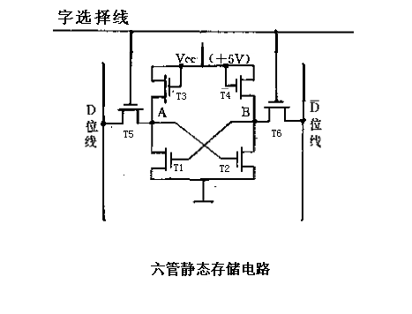
5V
读1
负脉冲
0V
5V
T1——T4构成一个触发器。
T1导通而T2截止，处于“1”态； T1截止而T2导通，处于“0”态

Slide 19
5V
写1
0V
5V
0V
5V
T1——T4构成一个触发器。
T1导通而T2截止，处于“1”态； T1截止而T2导通，处于“0”态

Slide 20
动态随机存储器(Dynamic RAM)
DRAM是靠MOS电路中的电容存储电荷来表示、维持1信息和0信息。使用时需不断给电容充电才能使信息保持。
线路集成度比SRAM高而成本低，是计算机主存RAM的主角

Slide 21
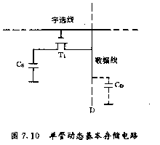
字选线
破坏性读出
T₁
数据线
Cs
C_{D}
D
单管动态基本存储电路
写入时，字选线为高电平，T1管导通，待写入的信息由数据线D存入Cs。
读出时，同样使字选线为高电平，T1管导通，Cs上的电平通过T1送到数据线D。

Slide 22
只读存储器
在正常工作时只能随机读出已存储的信息而不能写入新的信息，这种存储器叫只读存储器。

Slide 23
掩模ROM(Mask ROM)
由芯片制造商在制造时写入内容，以后只能读而不能写
基本存储原理是以元件的有/无来表示该存储单元的信息（1或0）

Slide 24
可编程ROM(Programmable ROM)
PROM可由用户根据自己的需要来确定ROM中的内容，常见的熔丝式PROM是以熔丝的接通和断开来表示所存的信息为1或0
刚出厂的产品，其熔丝是全部接通的，使用前，用户根据需要断开某些单元的熔丝（写入）
是一次性写入的存储器，掉电后不会影响它所存储的内容。

Slide 25
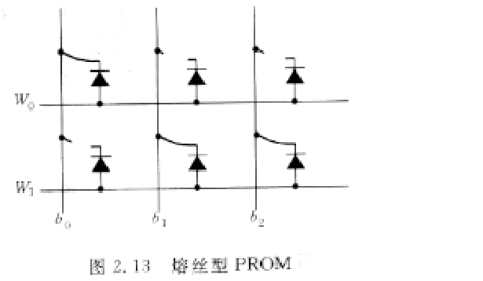
100
011

Slide 26
可擦可编程ROM(Erasable PROM)
可以根据用户要求用紫外线擦去旧有的存储内容，然后改写进新的程序，擦除和写入可以多次进行，且写入的内容不会因断电而丢失，能长久保存。
出厂时内部存放全0或全1，由用户通过高压脉冲写入信息。

Slide 27
可电擦可编程ROM(Electrically EPROM)
可以用字擦除，也可以将全部内容擦除，重复改写的次数有限，一般为10万次。
具有电擦除功能

Slide 28
闪烁存储器(flash memory)
20世纪80年代中期研制的一种新型的电可擦除的、非易失性记忆器件。
用电擦除
存储元电路是在EPROM存储元基础上制造的
通常采用USB接口，所以也称为U盘。

Slide 29
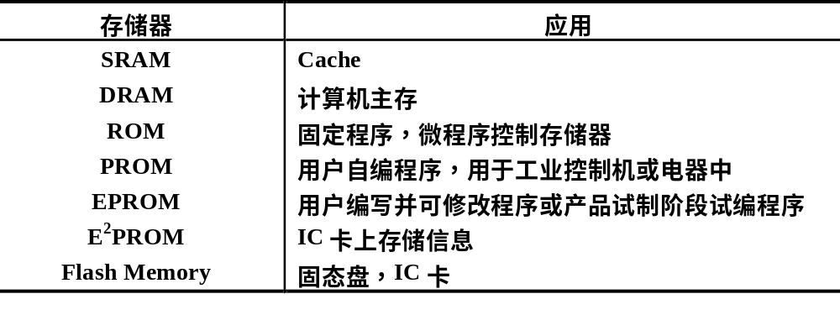
几种存储器的主要应用

Slide 30
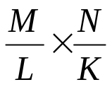
存储器容量扩展
位扩展——用多个存储器器件对字长扩充
连接方式：将多片存储器的地址、片选、读写控制端相应并联，数据端分别引出
字扩展——增加存储器中字的数量
连接方式：将各芯片的地址线、数据线、读写控制线相应并联，而由片选信号来区分各芯片的地址范围
字位扩展
存储器字向和位向同时扩充
一个存储器的容量为M×N位，若使用L×K位存储器芯片，则这个存储器共需要 个存储器芯片。

Slide 31
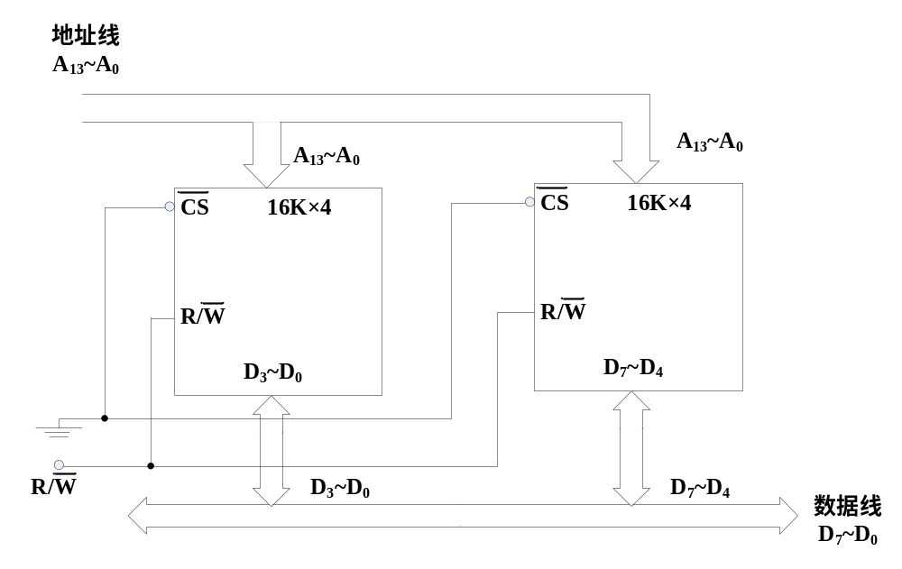
位扩展
读出地址：10001001010010
1010
0101
01011010

Slide 32
位扩展
2个16K×4位芯片组成16K×8位的存储器，存储器字长8位。每个芯片字长4位，每片有14条地址线引出端，4条数据线引出端
写入：11001001010010
0101
1011
10110101

Slide 33
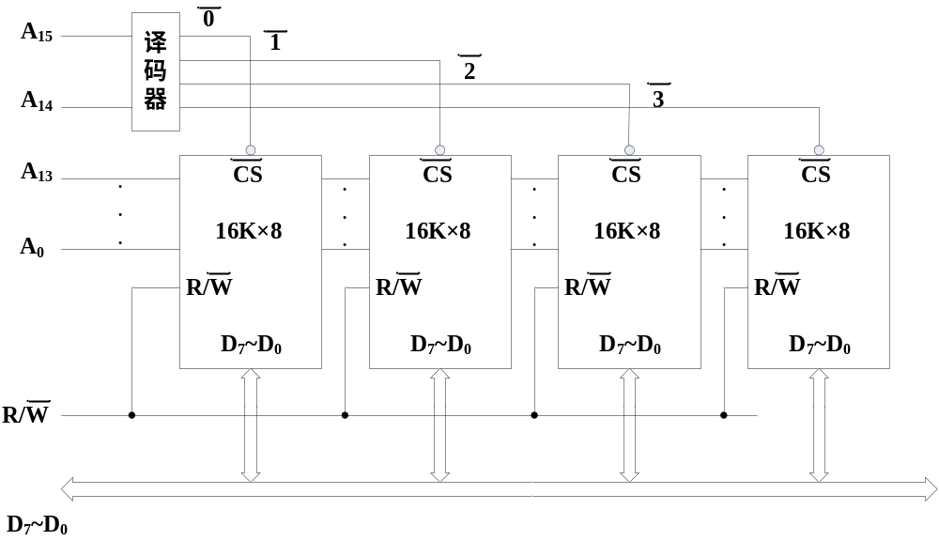
字扩展
读出：0010001001010010
01011110
01011110

Slide 34
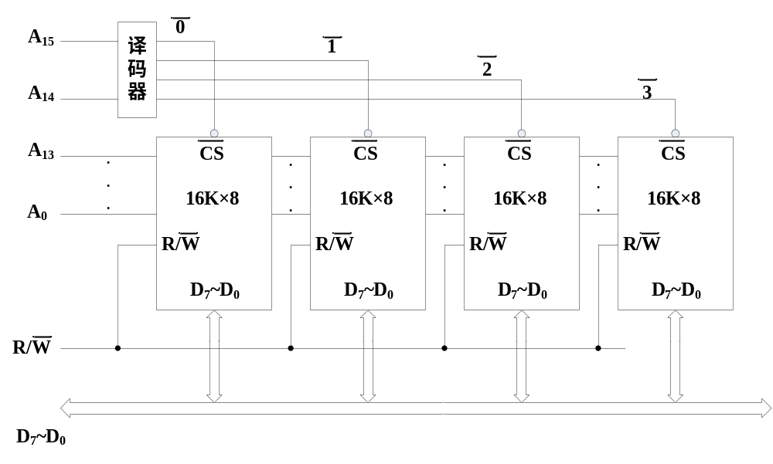
字扩展
4个16K×8位芯片组成64K×8位的存储器，存储器字长8位。
写入：0110001001010010
10111101
10111101

Slide 35
单选题
1分
（2009年全国统一考研题）
某计算机主存容量为64KB，其中ROM区为4KB，其余为RAM区，按字节编址。现要用2Kx8位的ROM芯片和4Kx4位的RAM芯片来设计该存储器，则需要上述规格的ROM芯片数和RAM芯片数分别是( )
A
1,15
B
2,15
C
1,30
D
2,30
提交

Slide 36
单选题
1分
（2010年全国统一考研题）
假定用若干个2Kx4b芯片组成一个8Kx8b存储器，则地址0B1FH所在芯片的最小地址是（）
A
0000H
B
0600H
C
0700H
D
0800H
提交

Slide 37
举例
例：某半导体存储器总容量4K×8位，即4KB。
选用SRAM芯片Intel 2114，芯片容量为1K×4位。2114芯片本身共有10个地址端（A₉~A₀）、4位数据端（D₃~D₀）、一个片选端CS和一个读写控制信号端R/W。
CPU的地址总线A₁₁-A₀(低)，双向数据总线D₇-D₀（低），读写控制信号R/W，访存请求信号MREQ
问：
（1）该存储器需要多少片2114芯片？
（2）写出片选信号的逻辑式。
（3）画出存储器与CPU的逻辑图。

Slide 38
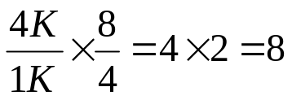




解：
（1）存储器需要 个2144芯片，2个芯片1组，共4组。
（2）

Slide 39


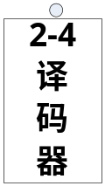

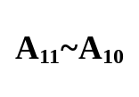





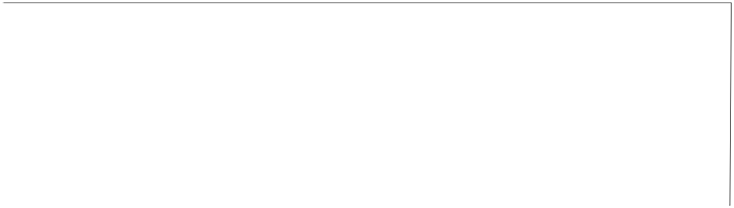



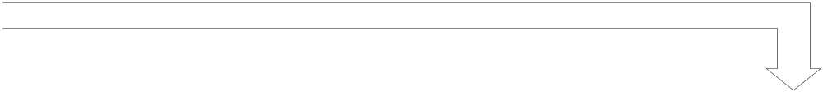

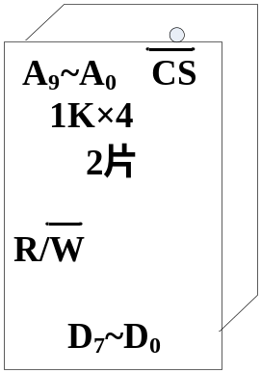





逻辑图

Slide 40
第五章 存储系统
一、存储器概述
二、存储器的分类
三、主存储器
四、存储系统的层次结构
五、高速缓冲存储器
六、虚拟存储器
七、辅助存储器

Slide 41
四、存储系统的层次结构
容量，速度和成本的矛盾
通过软硬件结合，把主存和辅存统一成了一个整体，形成了一个存储层次。从整体看，其速度接近于主存，其容量接近于辅存的容量，价格也接近于廉价的慢速的辅存平均价格。这种系统形成了目前广泛使用的虚拟存储系统
主-辅存层次满足了存储器的大容量和低成本需求
设置高速缓冲存储器(cache)是解决存取速度的重要方法。在主存和CPU中间设置cache，构成cache-主存层次，完全由硬件实现。从CPU的角度看，cache-主存层次的速度接近于cache，容量和价格接近于主存，解决了速度与成本之间的矛盾
存储器的层次结构的宗旨——把频繁访问的信息存储在高速高价的存储器内，把不常访问的信息存在低速低价的存储器内
提高高层存储器的访问命中率是提高存储器效率的关键

Slide 42
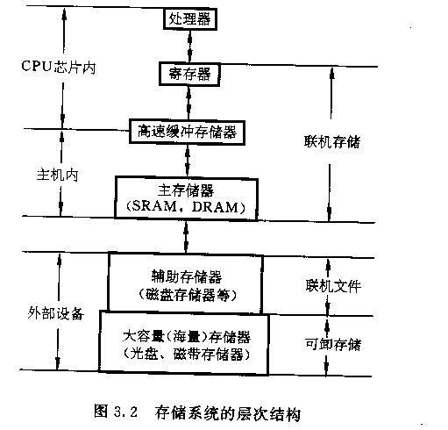
价格依次降低
容量依次增加
访问时间依次增长
CPU访问频度依次减小

Slide 43
第五章 存储系统
一、存储器概述
二、存储器的分类
三、主存储器
四、存储系统的层次结构
五、高速缓冲存储器
六、虚拟存储器
七、辅助存储器

Slide 44
五、高速缓冲存储器
是一种高速的容量较小的存储器
访问存储器的时间局部性——数据和程序的重用性
访问存储器的空间局部性——连续使用的数据和程序在存储空间上相连或相近
在主存和CPU之间加一级或多级高速存储器
cache一般使用SRAM，速度基本与CPU匹配
cache全部用硬件实现其工作
cache中保存的字块是主存中相应字块的一个副本，cache以块为单位与主存交换信息
cache有的装在 CPU芯片里，有的在主机板上
当CPU访问的数据在cache中，称为访问cache命中，如不在cache中，称为访问cache不命中
命中率指CPU所要访问的信息在cache中的比率，即命中的访问次数与总访问次数之比。所要访问的信息不在cache中的比率称为失效率

Slide 45
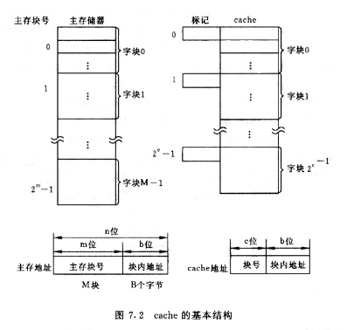

Slide 46
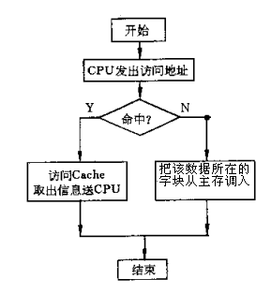
cache的读操作

Slide 47
cache的写操作
标志交换(flag-swap) 方式（写回法）
通过式写(write-through)（写直达法）
数据暂写入cache，并用标志将该块注明，直到经过修改的字块被从cache中替换出来时才一次写入主存。
优点：写操作速度快
缺点：在写以前，主存中的字块未经随时修改而可能失效。
同时写入主存和cache，使二者保持一致。
优点：实现简单，且能随时保持主存数据的正确性
缺点：有可能要增加多次不必要的向主存的写入。

Slide 48
具有cache的存储器的平均存取时间
设cache的存取时间为t_{c}，命中率为h，主存的存取时间为t_{M}，则具有cache的存储器的平均存取时间=h•t_{c}+(1-h) •(t_{M}+t_{c})

Slide 49
例：CPU执行一段程序时，cache完成存取的次数为5000次，主存完成存取的次数为200次，已知cache存取时间为40ns，主存存取时间为160ns。则cache 命中率H=？，平均访问时间=？（ns）。
解：H=5000/(5000+200)=5000/5200=96%
平均访问时间= h•t_{c}+(1-h)(t_{c}+t_{M})=0.96×40+(1-0.96) × 200=46.4ns

Slide 50
练习
某计算机系统的存储器由cache和主存构成，cache的存取时间是45ns，主存的存取时间是200ns。已知在一段给定的时间内，CPU共访问存储器4500次，其中340次访问主存，问：
（1）cache的命中率是多少？
（2）CPU访问存储器的平均时间是多少ns？
（3）cache-主存系统的效率是多少？
解：（1）h=(4500-340)/4500=0.92=92%
（2） CPU访存的平均时间= h•t_{c}+(1-h) •(t_{M} +t_{c})=0.92×45+(1-0.92) ×245=61ns
（3） cache-主存系统的效率= t_{c}/(访存的平均时间)=45/61=74%

Slide 51
地址映像
为了把信息放到cache中，须应用某种函数把主存地址映像到cache，称作地址映像。
地址映像主要是主存块号和cache块号间的转换
设主存分为M_{m}(0), M_{m}(1),… M_{m}(i),… M_{m}(2^{m}-1) 共2^{m}个块，字块大小为2^{b}个字；
cache存储空间分成M_{c}(0), M_{c}(1),… M_{c}(j),… M_{c}(2^{c}-1)共2^{c}个大小相同的块。
例如，某机主存容量1MB，划分为2048块，每块512B； Cache容量为8KB，划分为16块，每块512B。
基本映像方式：直接映像、全相联映像和组相联映像

Slide 52
直接映像
直接映像函数定义如下：j = i mod 2^{c}
其中，j是cache的字块号，i是主存的字块号
优点：实现简单，只需利用主存地址按某些字段直接判断，即可确定所需字块是否已在cache中。
缺点：不够灵活，cache存储空间得不到充分利用，降低了命中率。

Slide 53
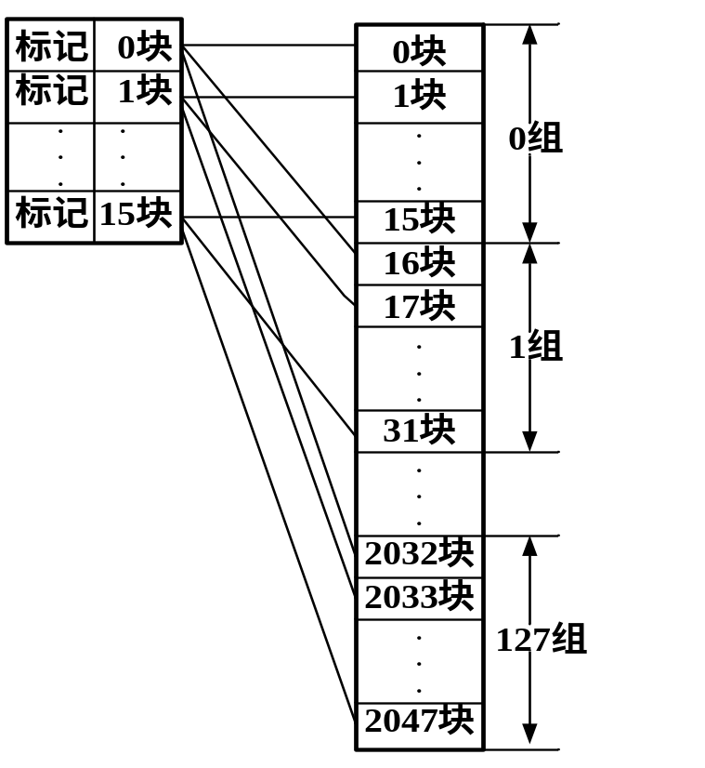
直接映像
映像规律：将主存的2048块按顺序分为128组，每组16块，分别与Cache的16块直接映像，即以16为模重复映像。
主存第0块、第16块、……、第2032块等，共128块，只能映射到Cache第0块；
主存第1块、第17块、……、第2033块等，只能映射到Cache第1块……

Slide 54
全相联映像
最灵活但成本最高的一种方式。
允许主存中的每个字块映像到cache的任何一个字块位置上，也允许从已被占满的cache中替换出任何一个旧字块。
访问cache时，需和cache的全部标记进行比较才能判断出所访问的主存地址的内容是否已在cache中。
无法用于cache中。

Slide 55
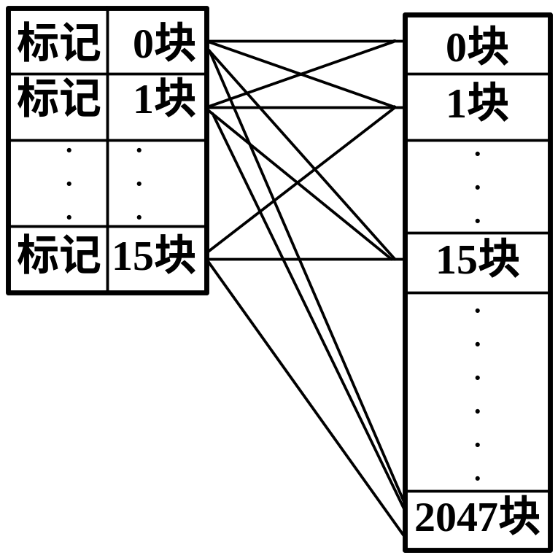
全相联映像

Slide 56
组相联映像
是直接映像和全相联映像方式的一种折衷方案。
  把cache字块分成2^{c’}组，
  每组2^{r}个字块，于是c=c’+r，
  主存字块M_{m}(i)(0<=i<=2^{m}-1)可以用下列映像函数映像到cache字块
  j=(i mod 2^{c’})×2^{r}+k, 0<=k<=2^{r}-1
组间为直接映像，组内为全相联映像

Slide 57
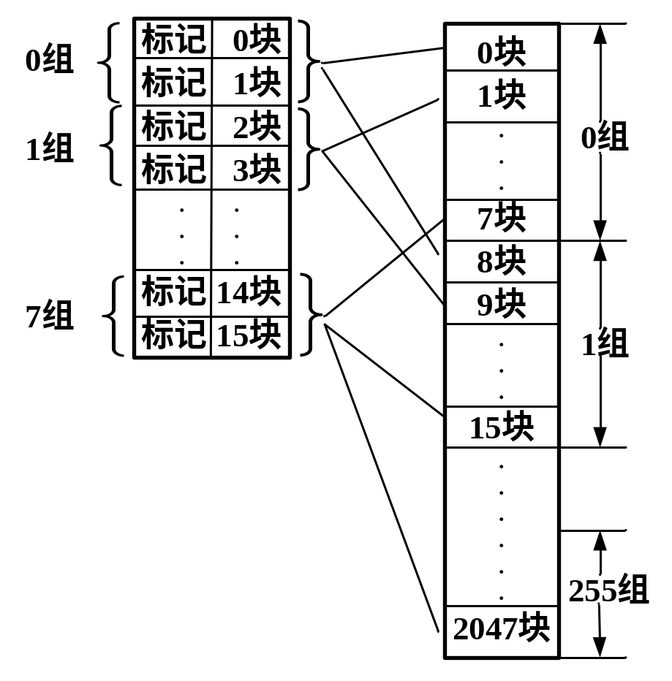

组相联映像
映像规律：主存的各块与Cache的组号间有固定的映像关系，但可自由映像到对应的Cache组中的任何一块。
主存第0、8、16…页等共256块，均映像于Cache的第0组，但可映像于该组的第0块或第1块。
主存第1、9、17…等共256块均映像于Cache的第1组，但可映像于该组的第2块或第3块
cache中每组有若干可供选择的块，因而较直接映像方式灵活。每组块数有限，因而代价比全相联映像方式小

Slide 58
例：设c’=3,r=1，求主存字块15可映像到cache的哪一个字块中。
解：根据公式，可得：
j = (i mod 2^{c’}) × 2^{r} + k
= (15 mod 2³) × 2¹ + k
= 7 × 2 + k
= 14 + k
又： 0 ≤ k ≤ 2^{r}-1=2¹-1=1
即： k=0 或 k=1
故： j=14或15

Slide 59
单选题
1分
(2009年考研题)某计算机的Cache共有16块，采用2路组相联映射方式（即每组2块）。每个主存块大小为32字节，按字节编址。主存129号单元所在主存块应装入到的Cache组号是（ ）
A
0
B
2
C
4
D
6
提交

Slide 60
替换算法
先进先出(fisrt-in-first-out, FIFO)算法
近期最少使用(least recently used, LRU)算法
把一组中最先调入cache存储器的字块替换出去。
优点：实现容易，开销小，不需要随时记录各字块的使用情况
替换的是当前cache中被使用次数最少的字块。
这种方法需随时记录cache存储器中各个字块的使用情况，命中率比FIFO算法高。

Slide 61
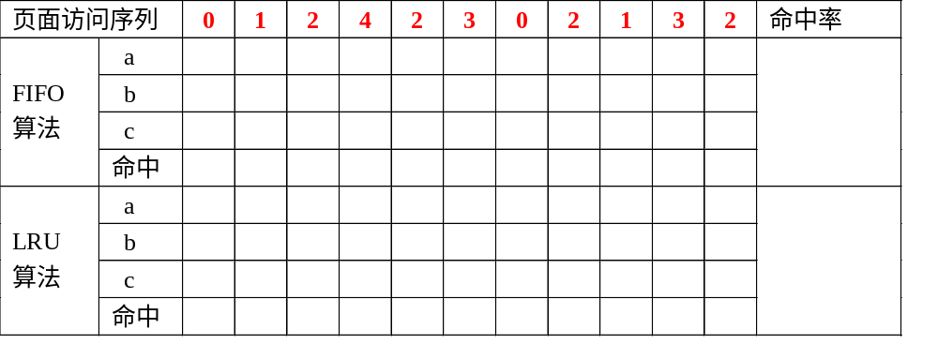
例：设主存只有a,b,c三个页框，组成a进c出的FIFO队列进程，访问页面的序列是0，1，2，4，2，3，0，2，1，3，2。若采用FIFO算法、LRU算法，用列表法求两种策略的命中率（开始主存为空）
0
1
2
4
4
3
0
2
1
3
3
0
1
2
2
4
3
0
2
1
1
2/11=18.2%
0
1
1
2
4
3
0
2
2
√
√
0
1
2
4
2
3
0
2
1
3
2
0
1
2
4
2
3
0
2
1
3
0
1
1
4
2
3
0
2
1
3/11=27.3%
√
√
√

Slide 62
主观题
10分
设主存只有a,b,c,d四个页框，组成a进d出的FIFO队列进程，访问页面的序列是0，1，2，4，2，3，0，2，1，3，2。若采用FIFO算法、LRU算法，用列表法求两种策略的命中率，则FIFO算法的命中率是（ ），LRU算法的命中率是（ ）。
正常使用主观题需2.0以上版本雨课堂
作答

Slide 63
多层次cache存储器
指令cache和数据cache
多层次cache结构
CPU
L1 cache
L2 cache
主存

Slide 64
第五章 存储系统
一、存储器概述
二、存储器的分类
三、主存储器
四、存储系统的层次结构
五、高速缓冲存储器
六、虚拟存储器
七、辅助存储器

Slide 65
六、虚拟存储器
虚拟存储器指的是“主存-辅存”层次，将主存和辅存的地址空间统一编址，形成一个庞大的存储空间
用户可以使用比主存容量大得多的地址空间（32位地址码可到4GB）
指令地址码称逻辑地址或虚地址，进入主存后的地址为物理地址或实地址
程序存放在辅存上，一部分一部分地调入主存
程序运行时，由专门的存储管理软件将逻辑地址转换成物理地址

Slide 66
段式虚拟存储器
把程序按逻辑结构化分成段，例如，过程，子程序，数据表，阵列等。段作为独立的逻辑单位可以被其他程序段调用，这样就形成了段间连接，产生规模较大的程序。
信息以段为单位调入调出主存
段表记录段的名称、各段存入主存的起始地址、段长度及装入位
虚地址由虚段号和段内地址组成
访问主存时，需要将虚地址转成实地址
优点：段的分界与程序的自然分界相对应，易于编译、管理、修改和保护
缺点：在段间留下许多空余的零碎存储空间不好利用，造成浪费

Slide 67
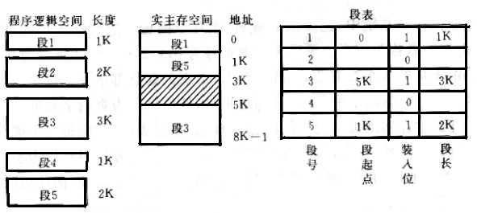
段式虚拟存储器

Slide 68
页式虚拟存储器
把虚存空间和实存空间分成长度相等的块，分别称为虚页和实页，大小相同
信息以页为单位调入调出主存
虚地址由页号和页内地址组成
虚实地址转换的实质是将虚页号变成实页号，由页表实现
程序运行时由存储管理软件为该程序自动建立页表，页表存在主存的特定区域，程序运行结束后，它占用的实存空间全部释放
页表上按虚页号顺序存放对应的实页号
软件实现主辅存之间的数据传送和替换策略，硬件实现虚实的地址转换，确保速度
优点：浪费空间少
缺点：处理、保护和共享不方便

Slide 69
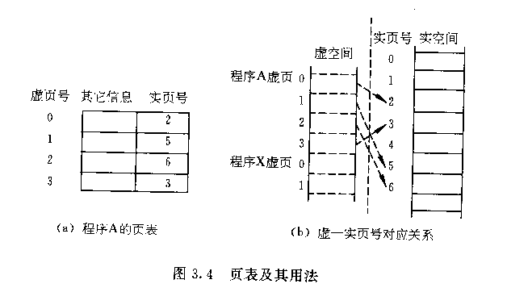
每个程序有一个虚存空间，在运行时系统为它建立一个页
表，即建立虚页和实页的对应关系，页表是动态变化的，
在程序运行过程中，有的虚页可能进入主存，有的可能不
在主存，由存储管理软件进行管理

Slide 70
页表内容和页式管理
虚地址 (程序中给出)
虚页号 页内地址
页表基地址
实地址 (读写内存用)
+
实页号 页内地址
按地址读
控制位：包括修改位、替换位
实页号
页表
有效位：表示该页是否已装入主存
（在内存中）控制位 有效位

Slide 71
页式虚拟存储器的访问过程
1. 操作系统得到程序给出的虚地址；
2. 操作系统由虚地址得到虚页号；
3. 访问页表，得到对应的实页号；
4. 若该页已在内存中，则根据实页号得到实地址，访问内存；
5. 否则，启动输入输出系统，读出对应页装入主存，再进行访问。
增加由硬件实现的快表，提高访问速度

Slide 72
页表内容和页式管理
虚地址 (程序中给出)
虚页号 页内地址
页表基地址
实地址 (读写内存用)
+
实页号 页内地址
按地址读
快表中查不到
快表中查到
实页号
虚 页号 实 页号
慢表
比较(按内容选)
（在内存中）控制位 有效位
快表(专设硬件)

Slide 73
段页式存储器
把程序按逻辑结构分段后，再把每段分成固定大小的页
程序对主存的调入调出是按页面进行的，但它又可以按段实现共享和保护。
虚拟地址转换成物理地址是通过一个段表和一组页表来进行定位的。
段表中的每个表目对应一个段，每个表目有一个指向该段的页表的起始地址(页号)及该段的控制保护信息。由页表指明该段各页在主存中的位置以及是否已装入、已修改等标志
兼取页式和段式系统的优点
缺点：在地址映像中需要多次查表

Slide 74
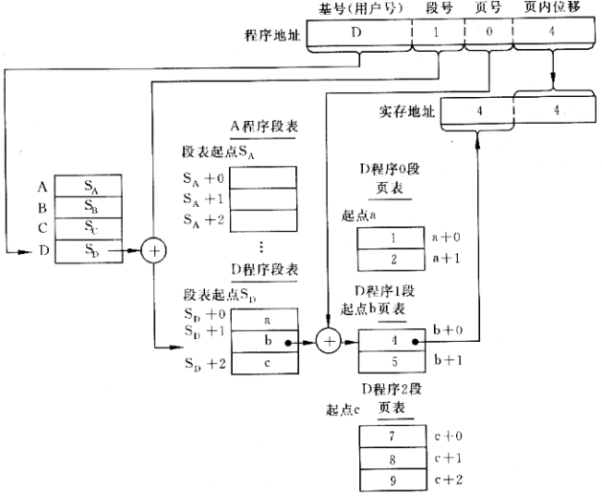
段页式存储器

Slide 75
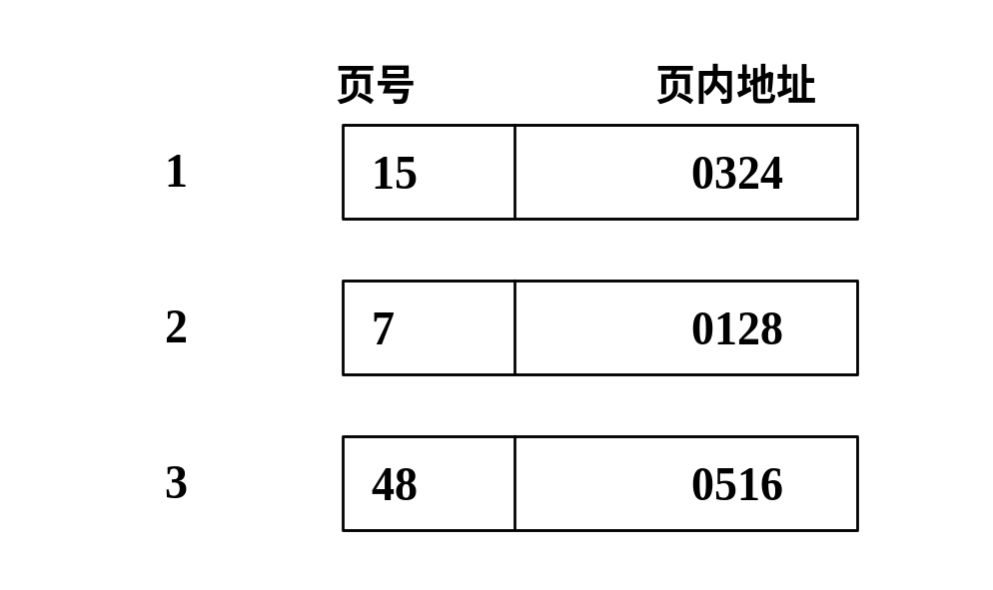
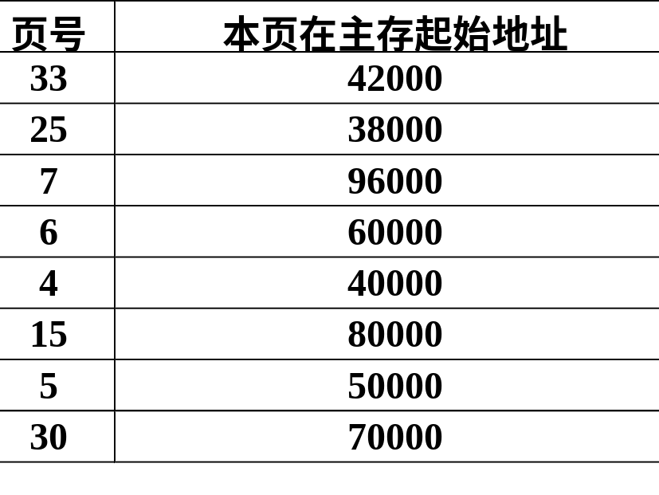
主观题
10分
设某虚存有如下快表，其容量为8个存储单元，问：按右侧三个虚拟地址访问主存，主存的实际地址码是多少？（设地址均为16进制）
正常使用主观题需2.0以上版本雨课堂
作答

Slide 76
第五章 存储系统
一、存储器概述
二、存储器的分类
三、主存储器
四、存储系统的层次结构
五、高速缓冲存储器
六、虚拟存储器
七、辅助存储器

Slide 77
七、辅助存储器
计算机中的存储器分为主存储器和辅助存储器
主存用来存放需要立即使用的程序和数据，要求存取速度快，通常由半导体存储器组成。
辅存用于存放当前不需要立即使用的信息，一旦需要，再和主存成批地交换数据。它作为主存的后备和补充，是主机的外部设备，因此又称为外存储器。
辅存的特点：容量大，成本低，速度慢，通常在断电后仍能保存信息，是“非易失性”存储器。

Slide 78
本节的内容
1、辅助存储器的种类和技术指标
2、磁记录原理与记录方式
3、硬磁盘存储器
4、软磁盘存储器
5、磁带存储器
6、光盘存储器

Slide 79
1、辅助存储器的种类和技术指标
辅助存储器的种类
磁表面存储器：
光存储器
将磁性材料沉积在盘片的基体上形成记录介质，并以绕有线圈的磁头与记录介质的相对运动来写入或读出信息。
利用激光束在具有感光特性的表面上存储信息，主要就是光盘。

Slide 80
辅助存储器的技术指标
（1）存储密度
（2）存储容量
（3）寻址时间
（4）数据传输率
（5）误码率
（6）价格

Slide 81
（1）存储密度
存储密度是指单位长度或单位面积磁层表面所存储的二进制信息量。
磁盘存储器用道密度和位密度表示，也可用面密度（两者的乘积）表示。
磁带存储器主要用位密度表示。

Slide 82
几个名词
磁道——存储在介质表面上的信息的磁化轨迹。
  磁盘的磁道是磁盘表面上的许多同心圆。
    在多个盘片构成的盘组中，由处于同一半径的磁道组成的一个圆柱面，称为柱面。
  磁带的磁道是沿着磁带方向的直线。
道宽——磁道具有的宽度
道距——相邻两条磁道中心线之间的距离

Slide 83
道密度
沿磁盘半径方向单位长度的磁道数，单位是道/英寸(track per inch，简称TPI)或道/毫米TPM

Slide 84
位密度
单位长度磁道所能记录二进制信息的位数，也叫线密度。单位是位/英寸bpi(bit per inch)或位/毫米bpm

Slide 85
（2）存储容量
存储容量指磁表面存储器所能存储的二进制信息容量，一般以字节为单位。
格式化容量
非格式化容量
按照某种特定的记录格式所能存储信息的容量，是用户真正可以使用的容量。
磁记录表面可以利用的磁化单元总数。

Slide 86
（3）寻址时间
磁盘存储器采用直接存取方式，寻址时间包括：
  (1)磁头寻找目标磁道所需的找道时间t_{s}；
  (2)找到磁道后，磁头等待所需要读写的区段旋转到它的下方所需要的等待时间t_{w}
平均寻址时间=平均找道时间+平均等待时间

Slide 87
（4）数据传输率
数据传输率D_{r}（字节/秒，即B/s）——磁表面存储器在单位时间内与主机之间传送数据的位数或字节数。
D_{r}=D×V
其中，D是每条磁道的容量（单位是字节或位数），V是记录介质的运动速度（转/秒）

Slide 88
（5）误码率
衡量磁表面存储器出错概率的参数，等于从辅存读出时出错信息位数和读出的总信息位数之比

Slide 89
（6）价格
位价格：设备价格除以容量
在所有存储设备中，磁表面存储器和光存储器的位价格是最低的。

Slide 90
例：IBM PC/AT机5.25英寸高密度软磁盘存储器共有2个记录面，每面80个磁道，每个磁道15个扇区，每个扇区可记录信息512个字节，那么它的格式化容量是多少？转速为36转/s，数据传输率是多少？
解：格式化容量=512×15×80×2=1228800B
数据传输率=DV=512×15×36=276480B/s

Slide 91
本节的内容
1、辅助存储器的种类和技术指标
2、磁记录原理与记录方式
3、硬磁盘存储器
4、软磁盘存储器
5、磁带存储器
6、光盘存储器

Slide 92
2、磁记录原理与记录方式
（1）磁记录原理
（2）磁记录方式

Slide 93
（1）磁记录原理
磁表面存储器通过磁头和记录介质的相对运动完成写入和读出。
磁头是实现电—磁转换的装置。

Slide 94
（2）磁记录方式
磁记录方式是一种编码方式，指的是按照某种规律将一连串二进制数字信息变换成存储介质磁层的相应磁化翻转形式，并经读写控制电路实现这种转换规律。

Slide 95
（2）磁记录方式
归零制(RZ)
不归零制(NRZ)
见1就翻的不归零制(NRZ1)
调相制(PM)
调频制(FM)
改进调频制(MFM)

Slide 96
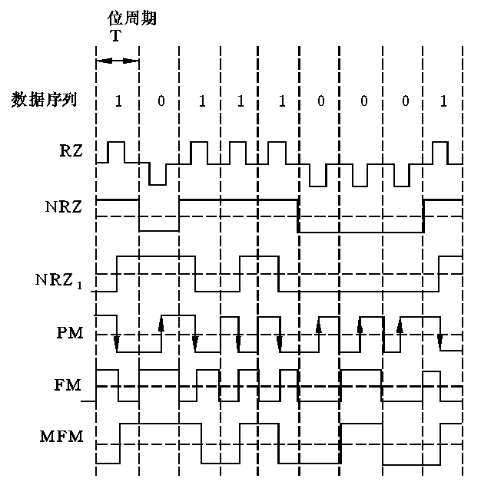
归零制
不归零制
见1就翻的不归零制
调相制
调频制
改进调频制
图8.5 磁记录方式波形图(写入电流和磁化强度)

Slide 97
本节的内容
1、辅助存储器的种类和技术指标
2、磁记录原理与记录方式
3、硬磁盘存储器
4、软磁盘存储器
5、磁带存储器
6、光盘存储器

Slide 98
3、硬磁盘存储器
（1）硬磁盘存储器的种类及基本结构
（2）硬驱的工作原理
（3）盘片

Slide 99
（1）硬磁盘存储器的种类及基本结构
硬磁盘存储器指的是记录介质为硬制圆形盘片的辅助存储器系统。

Slide 100
（1）硬磁盘存储器的种类及基本结构
根据磁头的工作方式分类
根据磁盘可换与否分类
移动头磁盘存储器和固定头磁盘存储器
移动头硬盘存储器存取数据时磁头在磁盘盘面上径向移动，磁头与盘面不接触，且随气流浮动，称为浮动磁头。这种存储器可以由一个盘片或多个盘片组成，装在主轴上。盘片的每面都有一个磁头。其典型结构是温彻斯特磁盘
固定头磁盘存储器的磁头位置固定，磁盘的每一个磁道都对应一个磁头，盘片也不可更换。其特点是存取速度快，省去了磁头沿盘片径向运动找磁道的时间，磁头处于工作状态即可开始读写。
可换盘存储器和固定盘存储器

Slide 101
可换盘存储器
磁盘不用时可以从驱动器中取出脱机保存。
可以在兼容的磁盘存储器间交换数据，由于可脱机保存，故便于扩大存储容量
根据可换磁盘存储器每轴盘片数目的不同，把每轴装有1——4片的存储器称为盒式磁盘存储器，6片以上的称为盘组，常用的有6片，11片，12片等。
在盒式磁盘存储器中，只有部分磁盘是可换的

Slide 102
固定盘存储器
磁盘不能从驱动器中取出，更换时要把整个“头盘组合体”一起更换，这种结构的磁盘存储器称为温彻斯特磁盘(Winchester disk),简称温盘。
它是一种可移动磁头固定盘片的磁盘存储器，是目前应用最广，最有代表性的硬磁盘存储器。
温盘的主要特点：
  密封组合式硬磁盘——将磁头、盘片、电机等驱动部件、读写电路制成一个不可随意拆卸的整体（头盘组合体）
  防尘性能好，可靠性高，对使用环境要求不高

Slide 103
硬磁盘存储器的基本结构
硬磁盘存储器由硬磁盘驱动器（hard disk drive，简称HDD）和硬磁盘控制器(hard disk controller，简称HDC)组成
硬磁盘驱动器又称磁盘机或磁盘子系统，它是独立于主机之外的一个完整装置
硬磁盘控制器一般是指插在主机总线插槽中的一块电路板。
控制器的作用主要是接受主机发送的命令和数据，并转换成驱动器的控制命令和驱动器可以接受的数据格式，以控制驱动器的读写操作。
一个控制器可以控制一台或几台驱动器。

Slide 104
（2）硬驱的工作原理
驱动器的主要组成部分：
  定位驱动系统
    驱动部件
    运载部件（磁头小车）
  数据控制系统
    控制数据的写入和读出
  主轴系统
    安装盘片，并驱动它们以额定转速稳定旋转
  盘组（或盘片）

Slide 105
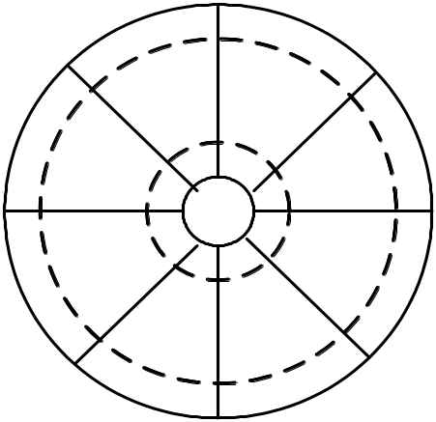
盘组（或盘片）
盘片的上下两面都能记录信息，将盘片表面称为记录面，记录面上一系列同心圆称为磁道。最外一道为0磁道，从外向里依次编号。
磁道划分成许多小的扇区（sector）或称区段，每个磁道上扇区数目一般是相同的。
由于靠里面磁道的圆周长比外面磁道的圆周长要短，但他们又记录了同样多的信息。所以里面磁道的位密度比外磁道高
索引孔主要用于检测盘片的转速和划分盘片的区段。
磁盘地址的组成：
  记录面号（或称磁头号）
  磁道号
  扇区号

Slide 106
本节的内容
1、辅助存储器的种类和技术指标
2、磁记录原理与记录方式
3、硬磁盘存储器
4、软磁盘存储器
5、磁带存储器
6、光盘存储器

Slide 107
5、磁带存储器
磁带存储器的读写原理基本上与磁盘存储器相同，因此存储信息的媒体成带状，故称为磁带。
磁带存储器是顺序存取设备，磁带的容量大，记录单位信息的价格比磁盘片低。
提高密度的关键是磁头技术，比如采用薄膜磁头，可使道密度、位密度成倍提高。半英寸磁带机的道密度一般是9道。

Slide 108
磁带机的结构
磁带机工作时，磁头固定，磁带移动
磁带的运动方向和磁盘不同。磁盘只在一个方向上作高速旋转运动，而磁带机为了寻找记录区，必须驱动磁带正走或反走，有的磁带机读写完毕后要使磁头停在两个记录区之间。
不同种类的磁带机差别很大。

Slide 109
本节的内容
1、辅助存储器的种类和技术指标
2、磁记录原理与记录方式
3、硬磁盘存储器
4、软磁盘存储器
5、磁带存储器
6、光盘存储器

Slide 110
6、光盘存储器
光盘(optical disk)指的是利用光学方式进行读写信息的圆盘。
应用激光在某种介质上写入信息，然后再利用激光读出信息的技术称为光存储技术。
光存储使用的介质是磁性材料，即利用激光在磁记录介质上存储信息，称为磁光存储。
采用非磁性介质进行光存储的技术称为第一代光存储技术
  特点：不能擦掉重写
磁光存储技术称为第二代光存储技术
  特点：可擦写

Slide 111
光盘存储器种类
根据性能和用途的不同，光盘存储器可分成三种类型：
（1）只读型光盘（CD-ROM）
（2）只写一次型光盘（WORM）
（3）可擦写型光盘
光盘的盘片由生产厂家预先写入数据或程序，出厂后用户只能读取，不能写入修改。这种光盘具有ROM的性质，因此称只读型光盘
类似于磁盘，可以重复读写，采用的是磁光（M-O）可重写技术
可由用户写入信息，写入后可多次读出，但只能写一次，信息写入后不能修改，所以称为写一次型(write once, read only)

Slide 112
光盘的读写原理
光盘存储器利用激光束在记录表面上存储信息
根据激光束及反射光的强弱不同完成信息的读写
光盘存储器的读写装置与光盘片的距离比磁存储器磁头与盘片的距离大些，是非接触型读写性质的存储器
记录原理有形变、相变和M-O存储等。

Slide 113
小结
掌握主存的主要技术指标
掌握存储器、半导体存储器的分类
理解存储器容量的扩展
理解存储系统的层次结构
理解cache的读写操作
掌握具有cache的存储器的平均存取时间的计算方法
了解cache的地址映像
掌握FIFO，LRU替换算法
掌握虚拟存储器逻辑地址和物理地址的转换方法

Slide 114
小结
理解磁记录原理与记录方式
理解硬磁盘存储器的基本概念
了解磁带存储器的基本概念和工作原理
理解光盘存储器的记录原理

